Slide 1
Deep neural nets: Contributors’ Slides

Slide 2
“Deep” Neural Nets
Old Days
Convolution
Pooling
Auto coding
Sigmoid/logistic output
Softmax
Fooling
Dropout
Попов К.

Slide 3
Термины и основные понятия

Slide 4
Terms
deep neural nets – глубинные нейронные сети
convolution – свертка
max pooling – объединение, основанное на максимуме
autocoding – автошифрование (автокодировщики)
softmax function – функция мягкого максимума
dropout some neurons – исключение некоторых нейронов
Михайлишин А.В.

Slide 5
Glossary
Back propagation
Dot product
Convolution
Kernel
Max pooling
Neuron dropout
Кузьмин

Slide 6
Glossary
Back propagation (обратное распространение)
Dot product (скалярное произведение)
Convolution (свертка)
Kernel (ядро)
Max pooling (подвыборка с ф-ей максимума)
Neuron dropout (отбрасывание нейронов)
Кузьмин

Slide 7
Сверточная нейронная сеть

Slide 8
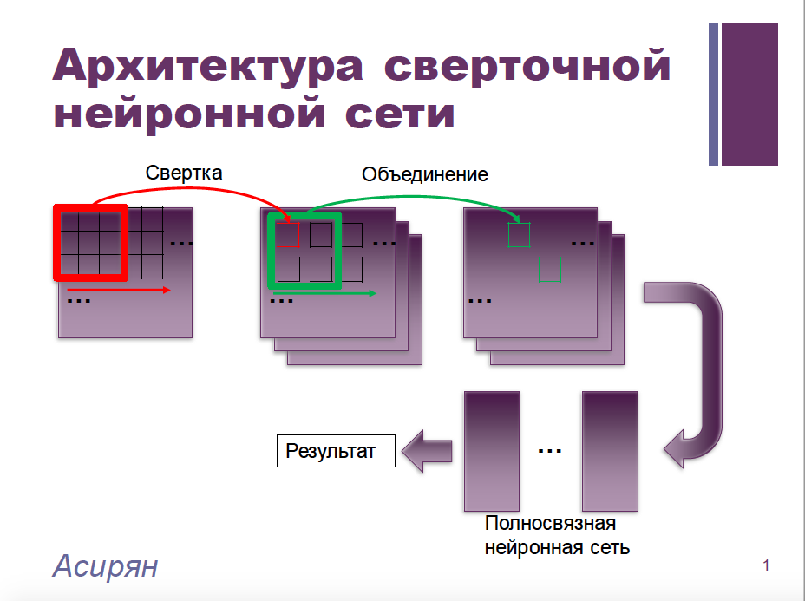

Slide 9
Convolution and pooling
256
Local Neighborhoods
256
Convolution
Max-pooling
Maximum Values
Repeat
We can feed all those results into some kind of neural net.
Output: We get some sort of indication of how likely it is that the thing that's being seen is, say, a mite.
Попов К.

Slide 10
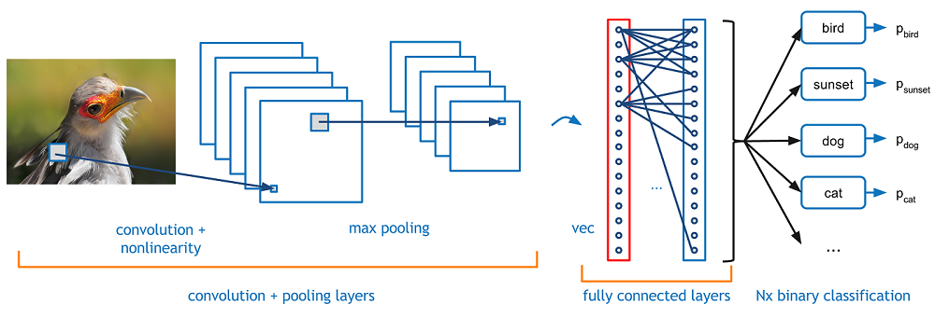
Сверточная нейросеть
Одно преобразование применяется к разным частям изображения
Результатом является максимум
Струянский

Slide 11
Autocoding

Slide 12
Autocoding
Input layer
Output layer
hidden layer
input values
desired values
Popov V.

Slide 13
Autocoding
num of neurons in hidden layer < num of neurons in input layer
num of neurons in output layer = num of neurons in input layer
desired values are the same as input values
Hidden layer makes some kind of generalization,
it codes the generalization
Popov V.

Slide 14
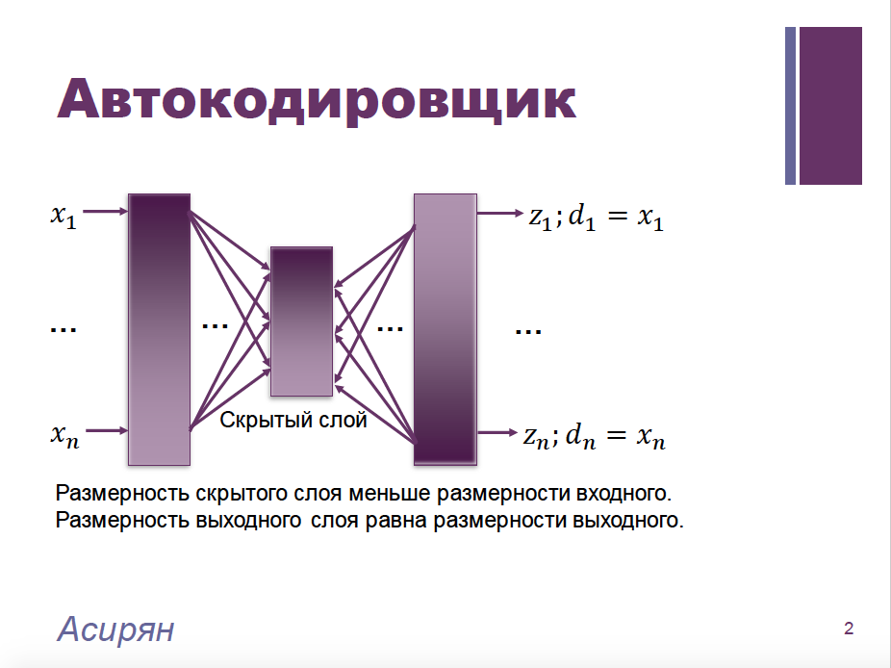

Slide 15
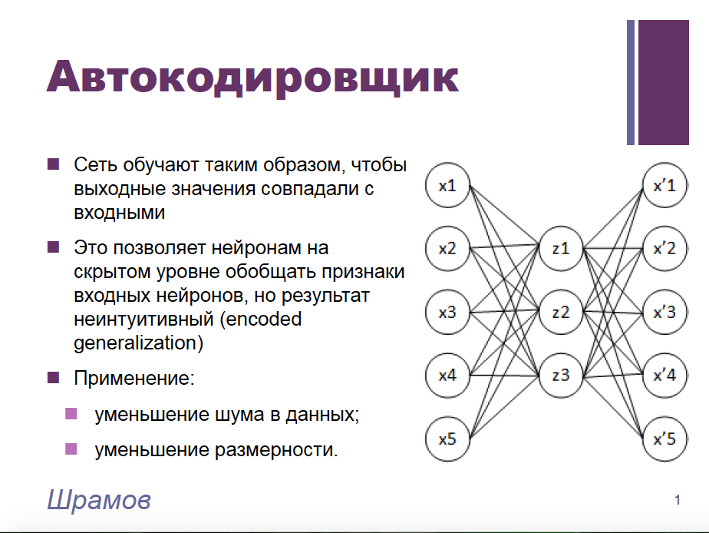

Slide 16
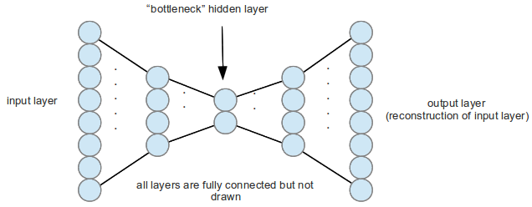
Autoencoder
Training: inputs == outputs
Hidden layer is an encoded generalization
Кузьмин

Slide 17
Softmax

Slide 18
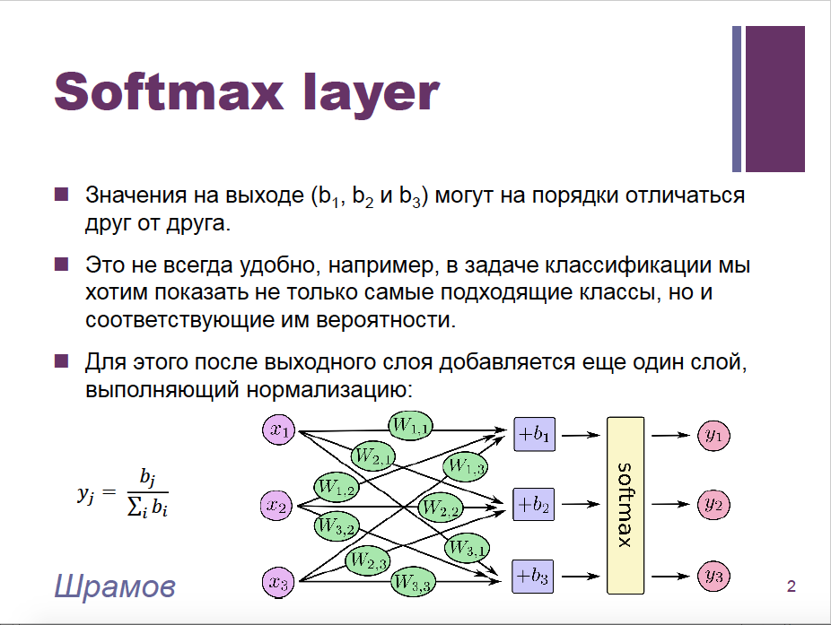

Slide 19
Logistic curve fit
positive examples
F(C₁)
F(C₁)
P(C₁) =
∑ F(C_{i})
negative examples
F(C₂)
probability of class
F(C_{n})
sigmoid function
Михайлишин А.В.

Slide 20
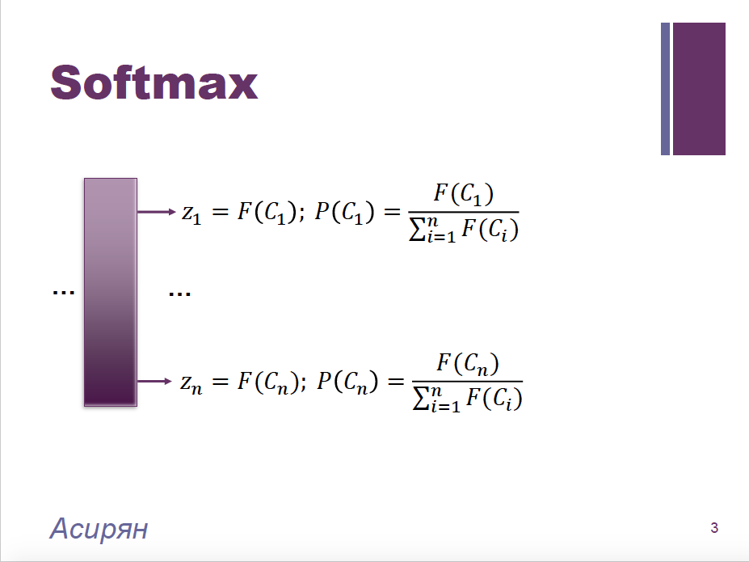

Slide 21
Dropout

Slide 22
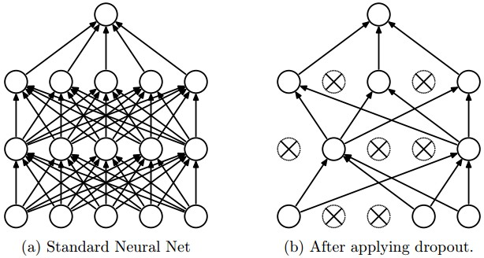
Dropout
Метод борьбы с переобучением
Значения нейронов обнуляются с определенной вероятностью
Струянский

Slide 23
The performance function

Slide 24
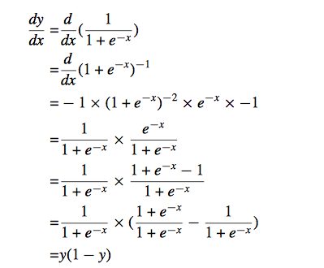
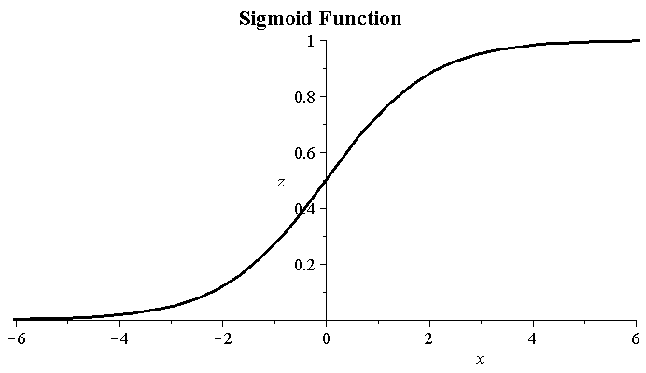
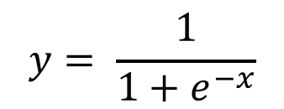
The sigmoid function
$$y= \frac{1}{1+e^{−x}}$$
Рой

Slide 25
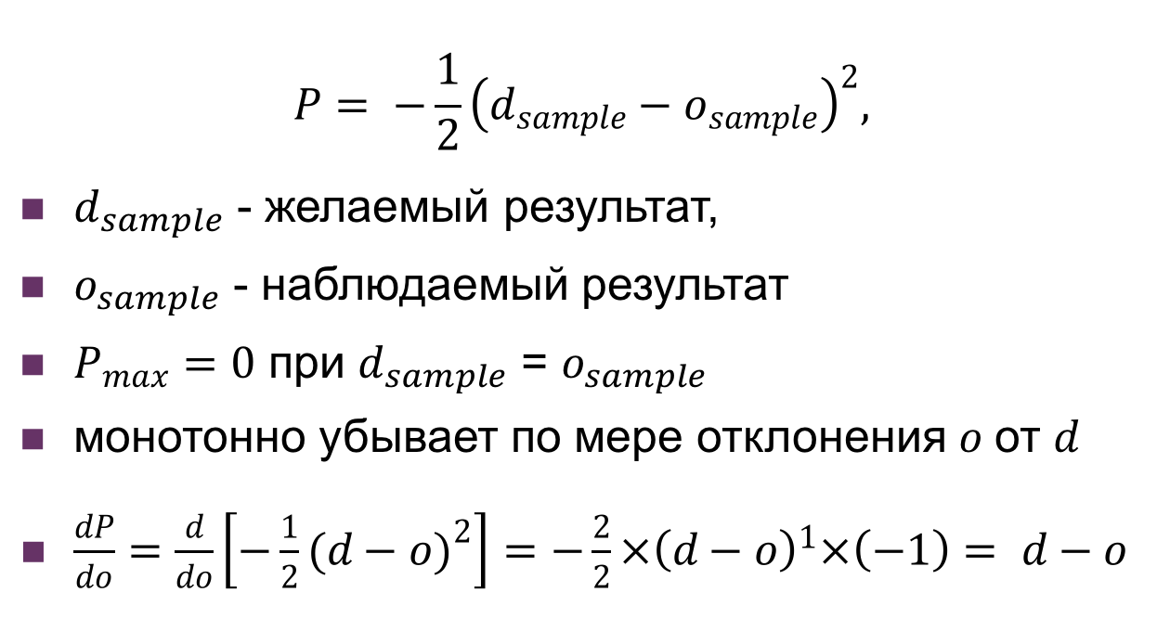
The performance function
- желаемый результат,
- наблюдаемый результат
при =
монотонно убывает по мере отклонения от
Рой

Slide 26
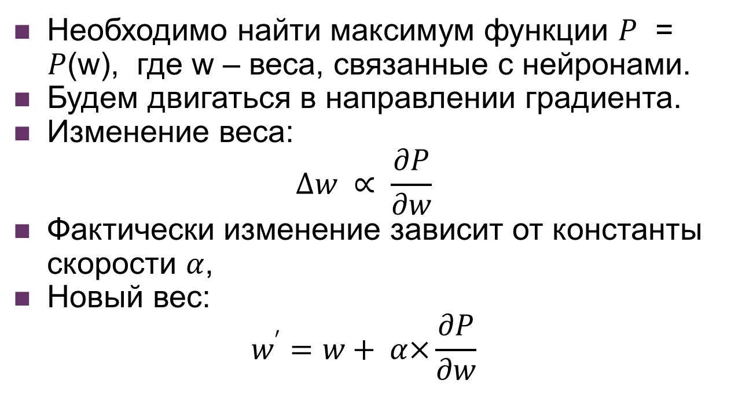
Gradient ascent
Необходимо найти максимум функции = (w), где w – веса, связанные с нейронами.
Будем двигаться в направлении градиента.
Изменение веса:
Фактически изменение зависит от константы скорости ,
Новый вес:
Рой

Slide 27
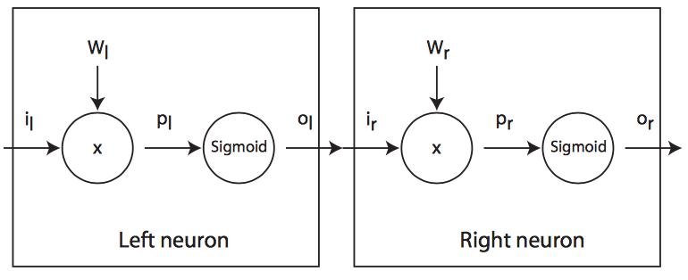
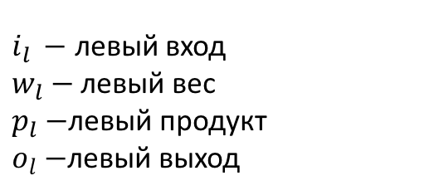
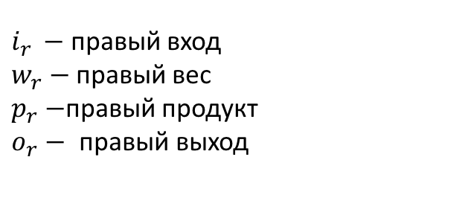
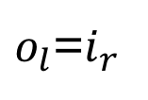
The simplest neural net
$i_{l }−$ левый вход
$w_{l}−$левый вес
$p_{l}−$левый продукт
$o_{l}−$левый выход
$i_{r }−$ правый вход
$w_{r}−$правый вес
$p_{r}−$правый продукт
$o_{r}−$ правый выход
$o_{l}$=$i_{r}$
Рой

Slide 28
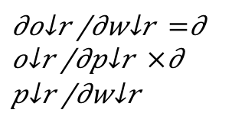
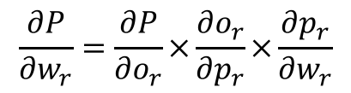
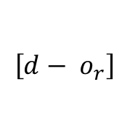
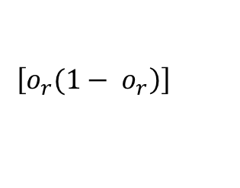


The partial derivative of P
Используется правило цепи (производная сложной функции), позволяющее вычислить частные производные одной переменной по отношению к другой в терминах промежуточной переменной.
$$\frac{∂P}{∂w_{r}}=\frac{∂P}{∂o_{r}}×\frac{∂o_{r}}{∂w_{r}}$$
$$\frac{∂o_{r}}{∂w_{r}}=\frac{∂o_{r}}{∂p_{r}}×\frac{∂p_{r}}{∂w_{r}}$$
$$\frac{∂P}{∂w_{r}}=\frac{∂P}{∂o_{r}}×\frac{∂o_{r}}{∂p_{r}}×\frac{∂p_{r}}{∂w_{r}}$$
$$\left[d− o_{r}\right]$$
$$\left[\left.o_{r}(1− o_{r}\right)\right]$$
$$\left[i_{r}\right]$$
Рой

Slide 29
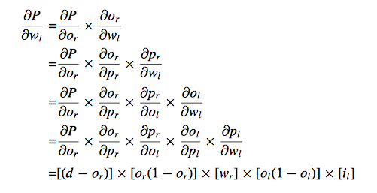
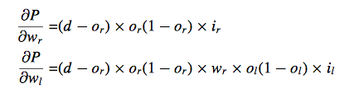


The partial derivative of P
$δ_{r}$
Рой
$$δ_{l}$$

Slide 30






The partial derivative of P
При добавлении слоев в начало сети, каждый вес будет иметь частные производные, которые вычисляются как частная производная веса левого нейрона.
Вес финального слоя:
где
Вес остальных слоев:
где
Рой

Slide 31



More neurons per layers
Вес нейрона в финальном слое:
Вес нейрона в остальных слоях:
вес, который связывает j-ый правый нейрон, с выходом i-ого левого нейрона

Slide 32
Примеры

Slide 33
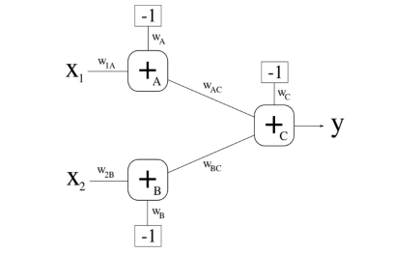
Part A: task
Neural net where the nodes are not sigmoid functions; they are simply adders.
Each node simply adds up its weighted inputs and outputs the sum, so output = weighted sum of inputs (instead of
output= σ(weighted sum of inputs)).
The derivative of the adder's output with respect to the weighted sum of the inputs is 1 everywhere.
Performance function P = -½ ( y∗− y)²
Questions:
What is the equation for δ_{i} at an output node?
What is the new equation for δ_{A} at internal node A?
Булгакова

Slide 34

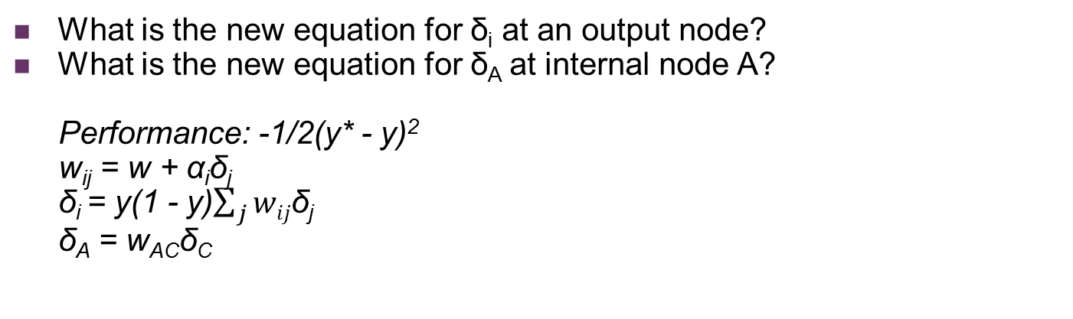
Part A: answers
What is the new equation for δ_{i} at an output node?
What is the new equation for δ_{A} at internal node A?
Performance: -1/2(y* - y)²
w_{ij} = w + α_{i}δ_{j}
δ_{i} = y(1 - y)$\sum_{j}{wij}$δ_{j}
δ_{A} = w_{AC}δ_{C}
Булгакова

Slide 35
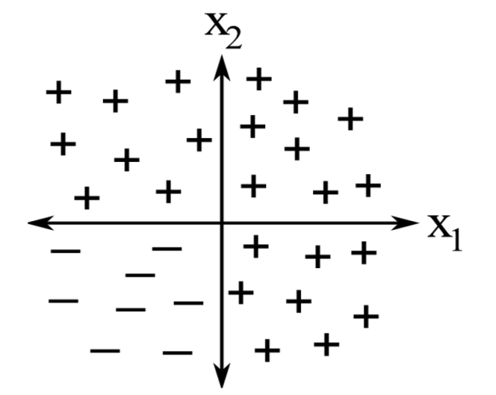
Part B: task
one step of back-propagation
same neural net, all weights are initially 1, except that w_{C} = -0.5, x₁ = x₂ = 1, y* = 1, α = 1
Questions:
What is the output y of the neural net before back-propagation and after one step?
Run one step of back-propagation. What are the new weights on the edges?
Error rate on the training data never goes below about 1/8. Why?
Булгакова

Slide 36
Part B: answers
What is the output y of the neural net before back-propagation and after one step?
0,5 and 3
Run one step of back-propagation. What are the new weights on the edges?
δ_{C} = δ_{A} = δ_{B} = 1/2
w_{AC’} = w_{BC’} = 1
w_{C’} = -1
w_{1A’} = w_{2B’} = 1,5
w_{A’} = w_{B’} = 0,5
Error rate on the training data never goes below about 1/8. Why?
These are all adders. This entire net boils down to just one node, because it just adds up every time. It never takes a threshold at any point. So you can't turn into logical ones and zeroes, because it's basically not digital at all, its analog.
Булгакова

Slide 37
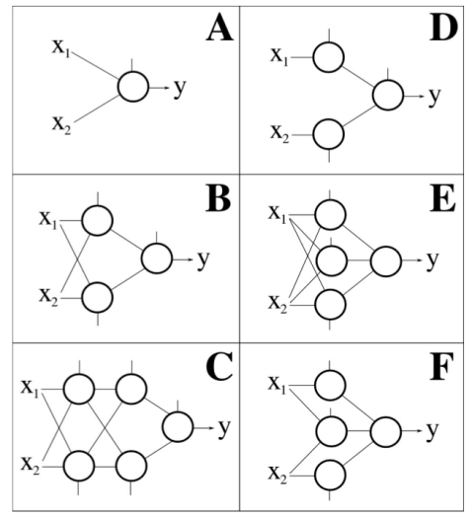
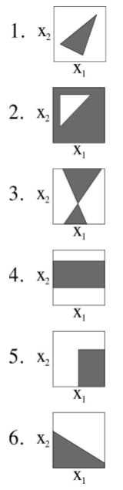
Part C: task
A-F – diagrams of neural nets
1-6 – classifier functions
Булгакова

Slide 38
Part C: answers
E
F
C
B
D
A
Булгакова

Slide 39
Demonstration

Slide 40
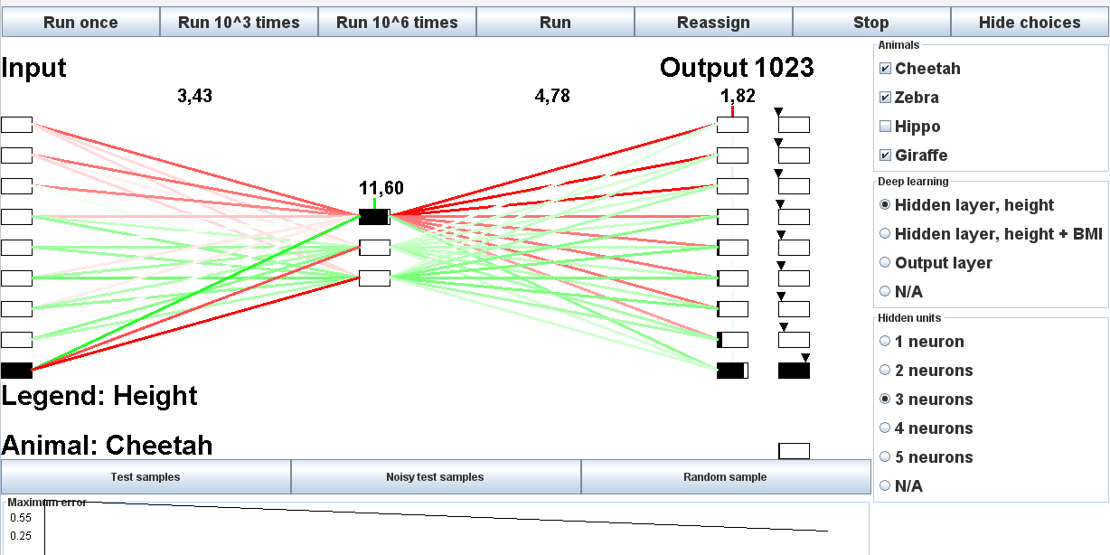
Сальников
40

Slide 41
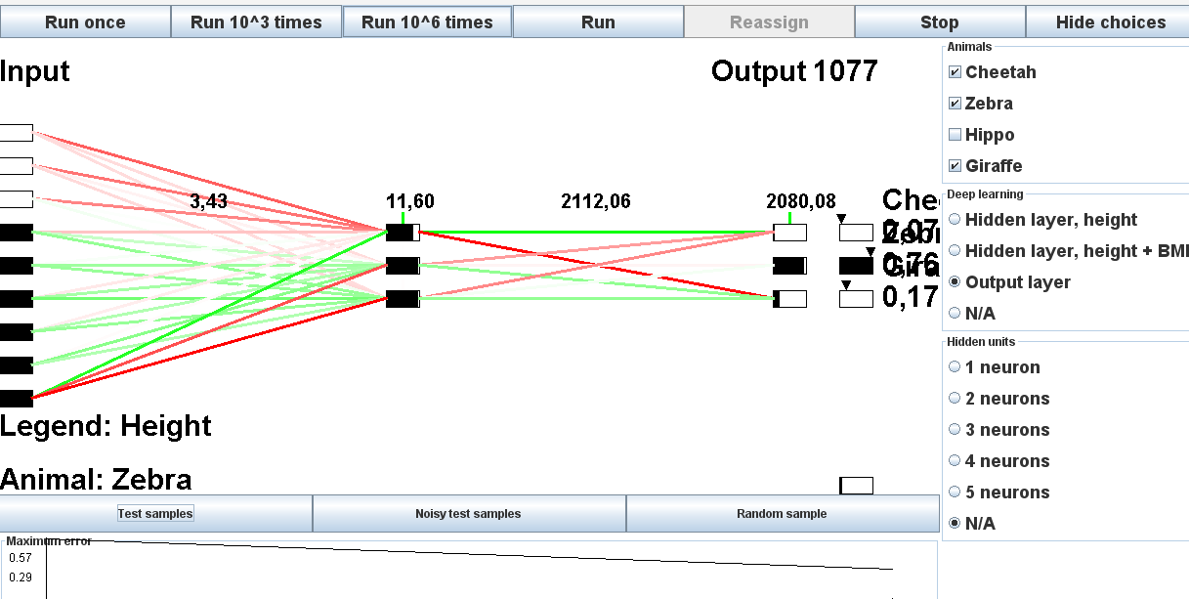
Сальников
41

Slide 42
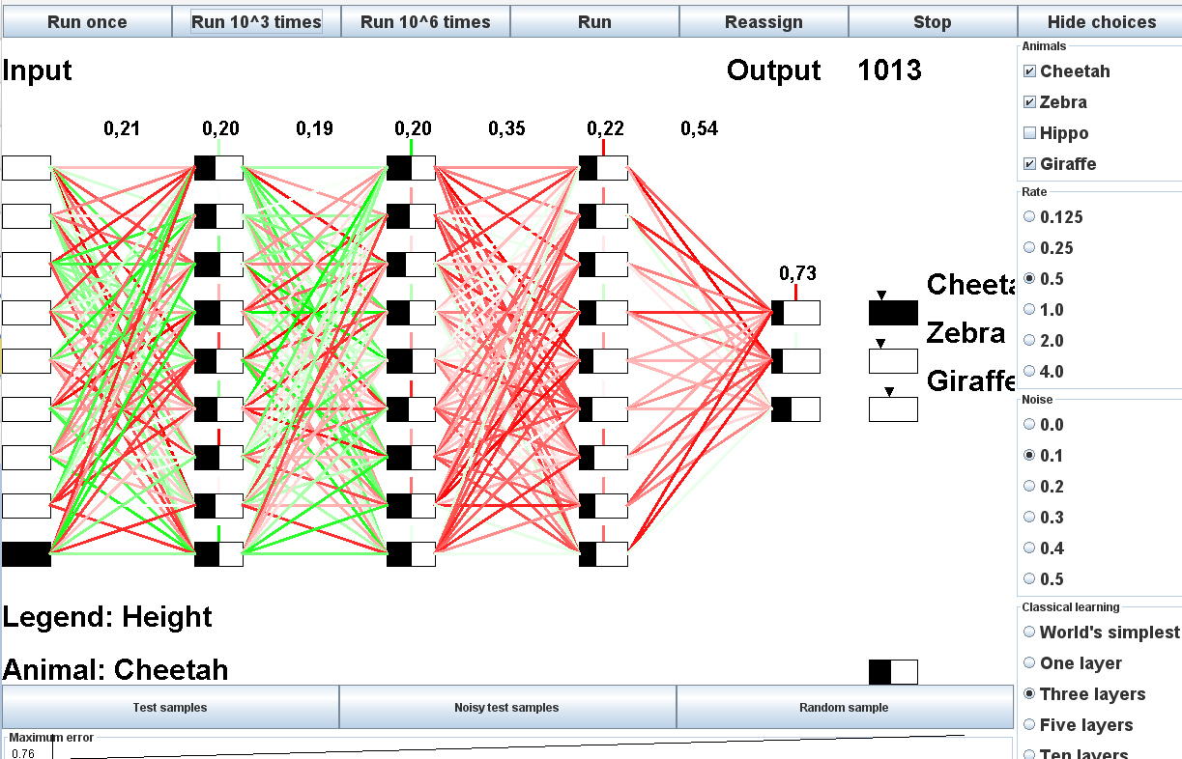
Сальников
42

Slide 43
Область применения

Slide 44
Применение нейронных сетей.
Прогнозирование уровня бедности
Проблема: с 2005 года почти нет демографических данных о беднейших странах Африки
Нейронная сеть обрабатывает дневные фото со спутников и распознаёт населённые пункты
На основе степени освещённости тех же фрагментов на ночных фото делается прогноз о достатке населения
Побочный эффект: сеть научилась распознавать новые объекты на карте без учителей и предварительно построенных БД
Галкина
44

Slide 45
Применение нейронных сетей.
Сегментация 3D изображений в медицине
Примеры задач: определение повреждений после удара, поиск опухоли мозга, изучение работы сердца
Проблемы предметной области: мало баз данных, нужна высокая точность, изображения в вокселях (трёхмерные пиксели)
Область активно развивается, есть сети, которые показывают хорошие результаты, но пока не выпущены в производство
Галкина
45

Slide 46
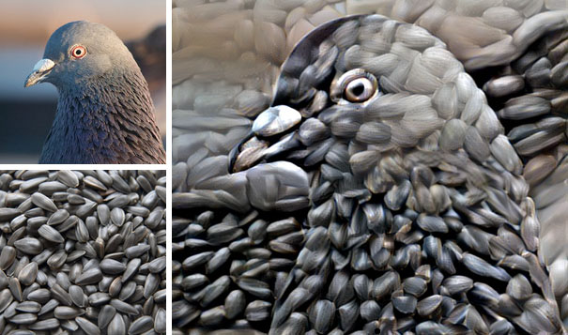
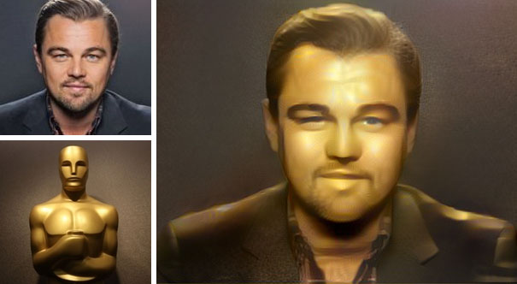
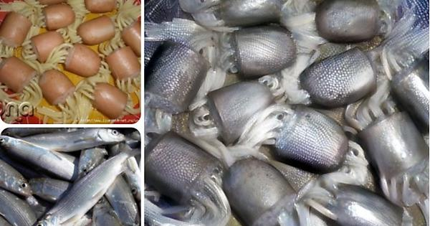
Применение нейронных сетей.
Генерация изображений
Галкина
46

Slide 47
Вопросы

Slide 48
Questions
What is the weakness of the neural nets and what’s the way to fix it?
What is the main idea of autocoding?

Slide 49
Questions
What is the weakness of the neural nets and what’s the way to fix it?
(The main weakness of the neural nets is the problem of stucking in local maximum points. The idea of dropout helps to fix it.)
What is the main idea of autocoding?
(The main idea of autocoding is using of hidden layer with a little number of neurons.)

Slide 50
ВСЕМ БОЛЬШОЕ СПАСИБО!

